Slide 1
Generalforsamling 2025
Hotel Dalgas, Brande, 20-02-2025

Slide 2
Agenda:
Generalforsamling 2025
Kl. 16.30 Velkomst – Dan Mortensen
Kl. 16.35 Generalforsamling ifølge dagsordenen
Valg af dirigent​ og valg af stemmetællere
Formandens beretning
Hjemmeside status
Kl. 17.30 Spisning
Kl. 18.15 Møllebandens Events​ 2024
Regnskab & Budget
Valg af bestyrelsesmedlemmer
Kl. 19.15 Underholdning ved John Harmsen (mens vi optæller stemmer)
Valg af revisor
Resultat af valg
Kl. 21.00 Tak for i aften (forventet tidspunkt)
Notes:
Welcome incl. Safety moment
Who could be dirigent? Louise Heltborg / Taus
Vibeke to give her the needed material
Michelle will prepare voting papers for the board member election + some blanks in case we need to vote on anything else (140)
Præmier / Vibeke
Kl. 16.30 Velkomst – Lone Jakobsen
Kl. 16.35 Underholdning ved Henrik Stiesdal
Kl. 17.30 Generalforsamling ifølge dagsordenen - Lone
Valg af dirigent​ og valg af stemmetællere - Lone
Formandens beretning – Taus
Hjemmeside status Tabea & Dan
Kl. 18:00 Spisning
Kl. 18:45 Møllebandens Events​ 2023 – Daniel & Vibeke
Regnskab & Budget – Tabea & Taus
Indkomne forslag Pia
Valg af bestyrelsesmedlemmer
Optælling af stemmer
Valg af revisor
Resultat af valg
Kl. 20.00 Tak for i aften (forventet tidspunkt)

Slide 3
Agenda:
Generalforsamling 2025
Kl. 16.30 Velkomst – Dan Mortensen
Kl. 16.35 Generalforsamling ifølge dagsordenen
Valg af dirigent​ og valg af stemmetællere
Formandens beretning
Hjemmeside status
Kl. 17.30 Spisning
Kl. 18.15 Møllebandens Events​ 2024
Regnskab & Budget
Valg af bestyrelsesmedlemmer
Kl. 19.15 Underholdning ved John Harmsen (mens vi optæller stemmer)
Valg af revisor
Resultat af valg
Kl. 21.00 Tak for i aften (forventet tidspunkt)
Notes:
Welcome incl. Safety moment
Who could be dirigent? Louise Heltborg / Taus
Vibeke to give her the needed material
Michelle will prepare voting papers for the board member election + some blanks in case we need to vote on anything else (140)
Præmier / Vibeke
Kl. 16.30 Velkomst – Lone Jakobsen
Kl. 16.35 Underholdning ved Henrik Stiesdal
Kl. 17.30 Generalforsamling ifølge dagsordenen - Lone
Valg af dirigent​ og valg af stemmetællere - Lone
Formandens beretning – Taus
Hjemmeside status Tabea & Dan
Kl. 18:00 Spisning
Kl. 18:45 Møllebandens Events​ 2023 – Daniel & Vibeke
Regnskab & Budget – Tabea & Taus
Indkomne forslag Pia
Valg af bestyrelsesmedlemmer
Optælling af stemmer
Valg af revisor
Resultat af valg
Kl. 20.00 Tak for i aften (forventet tidspunkt)

Slide 4

Valg af dirigent og valg af stemmetællere
Generalforsamling 2025
1 – Valg af dirigent
Bestyrelsen foreslår Louise Heltborg
2 – Valg af stemmetællere (3 stk)

Slide 5

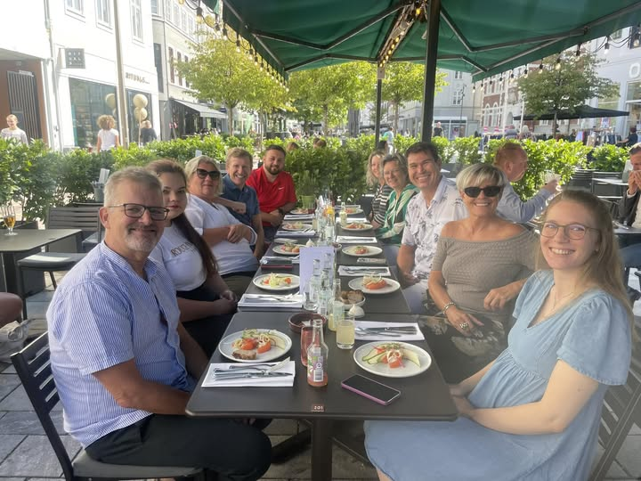
Formandens beretning for 2024

Slide 6
Agenda:
Generalforsamling 2025
Kl. 16.30 Velkomst – Dan Mortensen
Kl. 16.35 Generalforsamling ifølge dagsordenen
Valg af dirigent​ og valg af stemmetællere
Formandens beretning
Hjemmeside status
Kl. 17.30 Spisning
Kl. 18.15 Møllebandens Events​ 2024
Regnskab & Budget
Valg af bestyrelsesmedlemmer
Kl. 19.15 Underholdning ved John Harmsen (mens vi optæller stemmer)
Valg af revisor
Resultat af valg
Kl. 21.00 Tak for i aften (forventet tidspunkt)
Notes:
Welcome incl. Safety moment
Who could be dirigent? Louise Heltborg / Taus
Vibeke to give her the needed material
Michelle will prepare voting papers for the board member election + some blanks in case we need to vote on anything else (140)
Præmier / Vibeke
Kl. 16.30 Velkomst – Lone Jakobsen
Kl. 16.35 Underholdning ved Henrik Stiesdal
Kl. 17.30 Generalforsamling ifølge dagsordenen - Lone
Valg af dirigent​ og valg af stemmetællere - Lone
Formandens beretning – Taus
Hjemmeside status Tabea & Dan
Kl. 18:00 Spisning
Kl. 18:45 Møllebandens Events​ 2023 – Daniel & Vibeke
Regnskab & Budget – Tabea & Taus
Indkomne forslag Pia
Valg af bestyrelsesmedlemmer
Optælling af stemmer
Valg af revisor
Resultat af valg
Kl. 20.00 Tak for i aften (forventet tidspunkt)

Slide 7

EVENTS 2024

Slide 8
Afholdte events 2024: 100
Afholdte events 2023: 69
Event makere 2024: 79
Event makere 2023: 70

Slide 9
Lokationer:
Der er afholdt events i 26 byer men flest i:
Herning:30
Vejle:14
Brande:11
Århus:10

Slide 10
Kategorier:
Famillie:24
Hygge:42
Koncert & Foredrag:14
Sport:20
Heraf har 61 været med partner og 31 som familie event

Slide 11
FÅ EN GOD IDE TIL ET EVENT
KONTAKT LEVERANDØR OG LAV EN AFTALE
KONTAKT EVT. MØLLEBANDEN FOR GODE RÅD, TIPS OG TRICKS
LAV EN ANSØGNING PÅ HJEMME-SIDEN MED FLOT BESKRIVELSE AF EVENT OG BILLEDE
VED DEADLINE FOR TILMELDING : KONTAKT LEVERANDØR MED ENDELIGT ANTAL
TRÆK EN DELTAGERLISTE OG PAK BILLETTER TIL UDLEVERING
SEND INFO-MAIL TIL ALLE DELTAGERE 2-7 DAGE FØR EVENT
MØD OP – DEL UD – OG NYD DIT EVENT
SEND REGNINGEN TIL MØLLEBANDEN
GÅR DU MED EN LILLE EVENTMAKER I MAVEN....?

Slide 12
Jonas B. Kramer
Årets event maker:

Slide 13
Agenda:
Generalforsamling 2025
Kl. 16.30 Velkomst – Dan Mortensen
Kl. 16.35 Generalforsamling ifølge dagsordenen
Valg af dirigent​ og valg af stemmetællere
Formandens beretning
Hjemmeside status
Kl. 17.30 Spisning
Kl. 18.15 Møllebandens Events​ 2024
Regnskab & Budget
Valg af bestyrelsesmedlemmer
Kl. 19.15 Underholdning ved John Harmsen
Valg af revisor
Resultat af valg
Kl. 21.00 Tak for i aften (forventet tidspunkt)
Notes:
Welcome incl. Safety moment
Who could be dirigent? Louise Heltborg / Taus
Vibeke to give her the needed material
Michelle will prepare voting papers for the board member election + some blanks in case we need to vote on anything else (140)
Præmier / Vibeke
Kl. 16.30 Velkomst – Lone Jakobsen
Kl. 16.35 Underholdning ved Henrik Stiesdal
Kl. 17.30 Generalforsamling ifølge dagsordenen - Lone
Valg af dirigent​ og valg af stemmetællere - Lone
Formandens beretning – Taus
Hjemmeside status Tabea & Dan
Kl. 18:00 Spisning
Kl. 18:45 Møllebandens Events​ 2023 – Daniel & Vibeke
Regnskab & Budget – Tabea & Taus
Indkomne forslag Pia
Valg af bestyrelsesmedlemmer
Optælling af stemmer
Valg af revisor
Resultat af valg
Kl. 20.00 Tak for i aften (forventet tidspunkt)

Slide 14
Regnskab & Budget
Generalforsamling 2025
Budget 2024 vs. Faktiske 2024 / kDKK
Budget 2024
Årsregnskab 2024
Indtægter
Udgifter
Resultat
Egenkapitaludvikling / DKK
1245
629
2016
2017
2018
2019
2020
2021
2022
2023
2024
Notes:
Taus

Slide 15
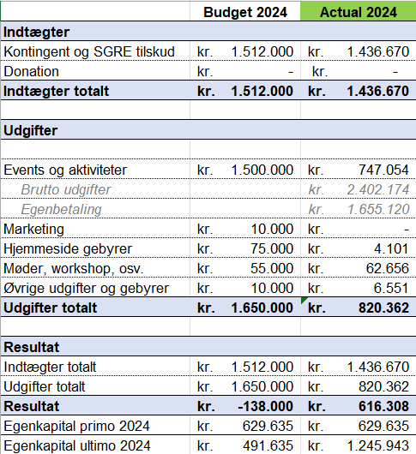
Regnskab & Budget
Generalforsamling 2025
Årsregnskabet 2024
Årsregnskabet er revideret og mundtligt godkendt uden kommentarer af Irene Jespersen, udpeget af SGRE-ledelsen​
Lene Moellgaard der blev udpeget på sidste Generalforsamling af medlemmerne af Møllebanden som kritisk revisor​ har godkendt årsregnskabet,
og stadig med ønsket om at der fremover indføres en ”halvårlig revision”.
SPØRGSMÅL?​
Bestyrelsen i Møllebanden anbefaler, at årsrapporten godkendes​
Notes:
Tabea

Slide 16
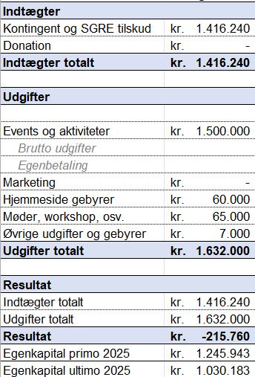
Regnskab & Budget
Generalforsamling 2025
SGRE ledelsen har givet tilsagn til at fortsætte med nuværende tilskud, 35,- DKK/MDR/Medlem
Bestyrelsen anbefaler vi fortsætter med uændret medlemskontingent 35,- DKK/MDR
SPØRGSMÅL?​
Bestyrelsen i Møllebanden anbefaler, at budgettet for 2025 godkendes
Budget 2025
Egenkapitaludvikling / DKK
1245
-215
1,073
1030
2021
2022
2023
2024
2025
Notes:
Taus

Slide 17
Valg af bestyrelsesmedlemmer​:
Generalforsamling 2025
Dan Mortensen, Formand Tabea Schadwinkel, Næstformand Vibeke Lund Marianne Ludvigsen Pia B. Simmelkjær Per E. Poulsen Torbjørn Sølberg Daniel T. Avram Birgitte Søby | GENOPSTILLER GENOPSTILLER IKKE GENOPSTILLER IKKE GENOPSTILLER Valgt for 2024/2025 Valgt for 2024/2025 Valgt for 2024/2025 Valgt for 2024/2025 Valgt for 2024/2025
Suppleanter: Maylenah Marion Wiliemsborg Barbora Gasparova | GENOPSTILLER GENOPSTILLER IKKE
BESTYRELSEN BESTÅR AF 9 STEMMEBERETTIGEDE BESTYRELSESMEDLEMMER SAMT 2 SUPPLEANTER
BESTYRELSESMEDLEMMER VÆLGES FOR 2 ÅR. SUPPLEANTER VÆLGES FOR 1 ÅR.
4 BESTYRELSESPLADSER +
2 SUPPLEANTPLADSER SKAL BESÆTTES
DE X OPSTILLEDE KANDIDATER MED FLEST STEMMER BLIVER BESTYRELSESMEDLEMMER, DEREFTER BESÆTTES HHV. 1. SUPPLEANT OG 2. SUPPLEANT UD FRA FLEST STEMMER

Slide 18
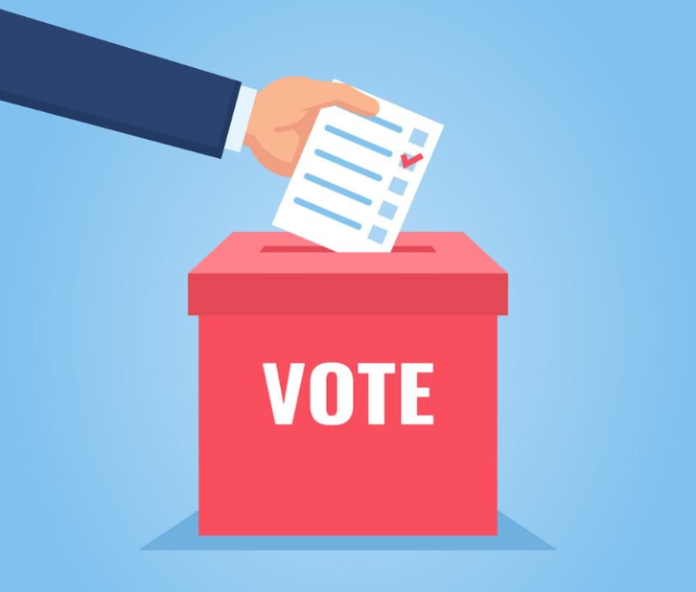
Valg af bestyrelsesmedlemmer​
Generalforsamling 2025
4 bestyrelsesmedlemmer og 2 suppleanter skal vælges.
Hvem stiller op?
Dan Mortensen
Maylenah Marion Wiliemsborg
Marianne Ludvigsen
Morten Søndergaard
Christopher Sørensen
SKRIV OP TIL 5 NAVNE PÅ STEMMESEDLEN!

Slide 19
Agenda:
Generalforsamling 2025
Kl. 16.30 Velkomst – Dan Mortensen
Kl. 16.35 Generalforsamling ifølge dagsordenen
Valg af dirigent​ og valg af stemmetællere
Formandens beretning
Hjemmeside status
Kl. 17.30 Spisning
Kl. 18.15 Møllebandens Events​ 2024
Regnskab & Budget
Valg af bestyrelsesmedlemmer
Kl. 19.15 Underholdning ved John Harmsen
Valg af revisor
Resultat af valg
Kl. 21.00 Tak for i aften (forventet tidspunkt)
Notes:
Welcome incl. Safety moment
Who could be dirigent? Louise Heltborg / Taus
Vibeke to give her the needed material
Michelle will prepare voting papers for the board member election + some blanks in case we need to vote on anything else (140)
Præmier / Vibeke
Kl. 16.30 Velkomst – Lone Jakobsen
Kl. 16.35 Underholdning ved Henrik Stiesdal
Kl. 17.30 Generalforsamling ifølge dagsordenen - Lone
Valg af dirigent​ og valg af stemmetællere - Lone
Formandens beretning – Taus
Hjemmeside status Tabea & Dan
Kl. 18:00 Spisning
Kl. 18:45 Møllebandens Events​ 2023 – Daniel & Vibeke
Regnskab & Budget – Tabea & Taus
Indkomne forslag Pia
Valg af bestyrelsesmedlemmer
Optælling af stemmer
Valg af revisor
Resultat af valg
Kl. 20.00 Tak for i aften (forventet tidspunkt)

Slide 20
Valg af revisor 2025
Generalforsamling 2025
ÅRSREGNSKABET REVIDERES OG GODKENDES HVERT ÅR AF EN AF SGRE UDVALGT REVISOR.
SAMTIDIG HAR MEDLEMMERNE MULIGHED FOR AT UDVÆLGE EN KRITISK REVISOR DER GENNEMSER ÅRSREGNSKABET PÅ VEGNE AF MEDLEMMERNE
Lene Møllgaard tilbyder at være kritisk revisor for medlemmerne igen
Notes:
Lene Moellgaard? (Lone spørger hende)

Slide 21
Resultat af valg
Generalforsamling 2025
Bestyrelsespladser:
Dan
Marianne
Christopher
Morten
1. Suppleant:
Maylenah

Slide 22
Generalforsamiling 2025
Tak for i aften!
Notes:
Her mangler et billede / Allan – Chili Klaus emne…

